Slide 1
ENERGI CAHAYA
Jajang Bayu Kelana, M.Pd

Slide 2
No | Tema | Sub Tema | Materi IPA | Buku
2 | Selalu Berhemat Energi | 1. Macam-macam Sumber Energi | Sifat-sifat cahaya Hubungan cahaya dengan penglihatan manusia | Kelas 4 Bab 6 Kurikulum 2013

Slide 3
Energi Cahaya
Energi cahaya adalah energi yang dipancarkan dari sumber cahaya, misalnya matahari, api, lampu listrik dan senter yang menyebabkan tempat gelap menjadi terang.

Slide 4
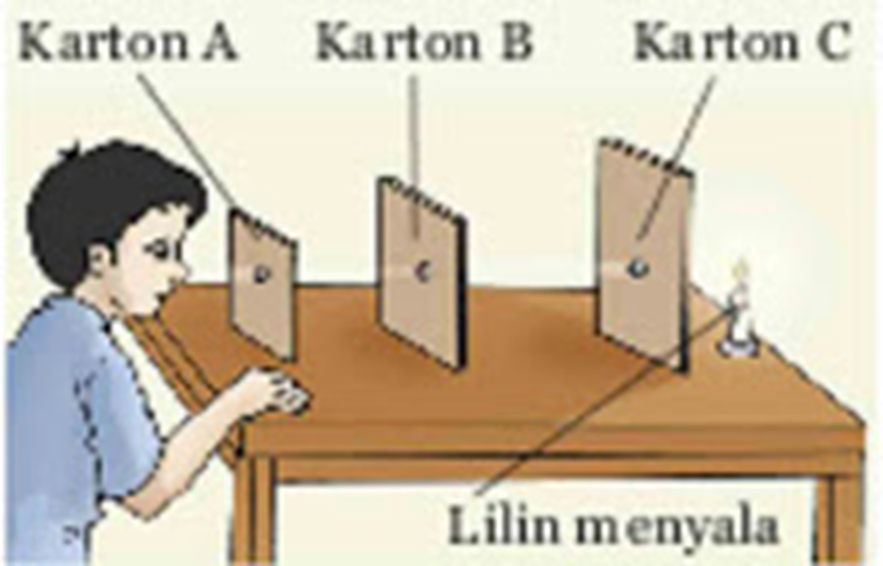
Sifat-Sifat Cahaya
Cahaya Merambat Lurus
Cahaya akan merambat lurus jika melalui suatu medium perantara.

Slide 5
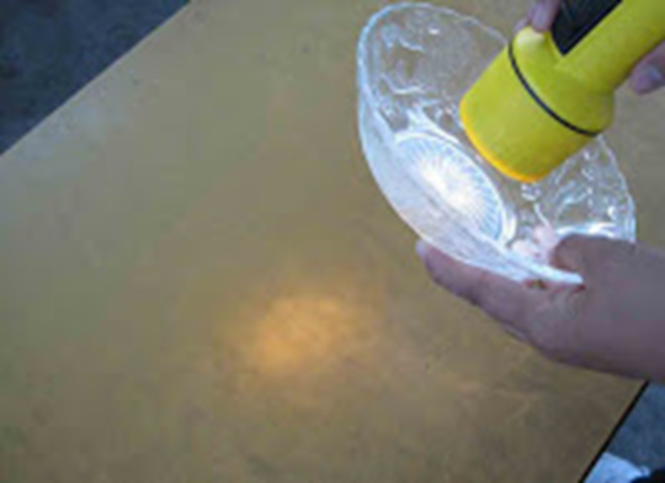
2. Cahaya Dapat Menembus Benda Bening
Benda Bening
Benda Translunsens(benda yang dapat menembus sebagian cahaya
Opaque/Benda tidak tembus cahaya sama sekali

Slide 6
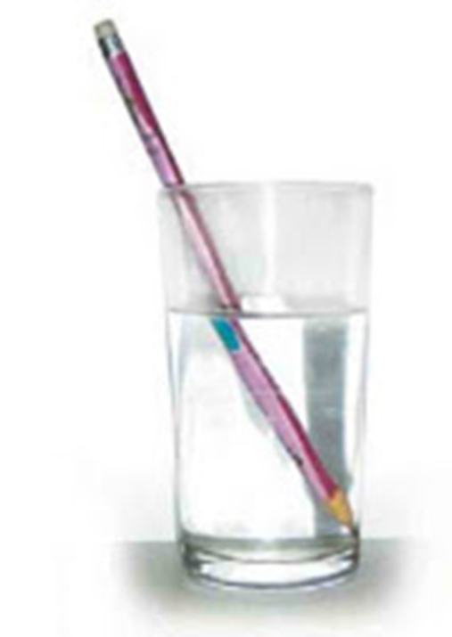
3. Cahaya dapat Dibiaskan
Pembiasan adalah pembelokan arah rambat cahaya saat melewati dua medium yang berbeda kerapatannya.
Hukum Pembiasan Cahaya:
Apabila cahaya merambat
dari zat yang lebih rapat, cahaya akan
dibiaskan mendekati garis normal,
misalnya cahaya merambat
dari udara ke air.
Apabila cahaya merambat ke zat
yang kurang rapat cahaya akan
dibiaskan menjadi garis normal,
misalnya cahaya merambat dari air ke
udara.

Slide 7

4. Cahaya Putih Terdiri atas Berbagai Warna

Slide 8
5. Cahaya dapat Dipantulkan
Pemantulan (Repleksi) atau pencerminan lembah cahaya dari permukaan benda yang terkena cahaya.
Pemantuklan cahaya dapat dibagi menjadi 2:
Pemantulan Teratur
Pemantulan Bour(difus)

Slide 9
Hubungan Cahaya dengan Penglihatan
1. Benda dapat dilihat karena Benda Memantulkan Cahaya
2. Alat-Alat Optik Membantu Penglihatan

Slide 10
Alat Optik yang berperan penting dalam membantu Penglihatan:
Kacamata
Jenis-jenis kacamata dibagi menjadi 2:
1. Kacamata berlensa digunakan untuk menolong penderita cacat mata
2. Kacamata tak berlensa digunakan untuk melindungi mata dari dan sinar yang terlalu terang.

Slide 11
2. Kacamata Pembeasar(Lup)
3. Kamera
4. Miskroskop
5. Teropong
6. Periskop
7. Overhead Projector

Slide 12
Untuk menjaga kesehatan mata agar tidak terganggu akibat pengaruh dari cahaya yaitu:
Sebaiknya ketika membaca ditempat yang cahayanya cukup tidak terlalu terang dan tidak juga redup.
Jangan memandang secara langsung sumber cahaya yang menyilaukan, misalnya tidak memandang matahari dengan mata telanjang.

